Slide 3
В праздник мы подарим мамочке-тюльпаны!
Стройные
Красивые как улыбка мамы!

Slide 4
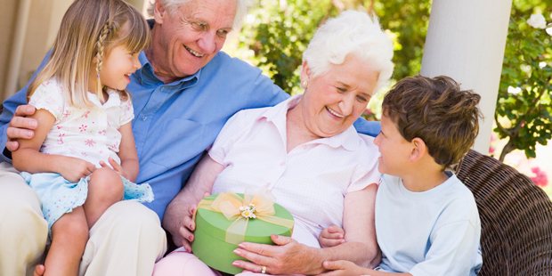
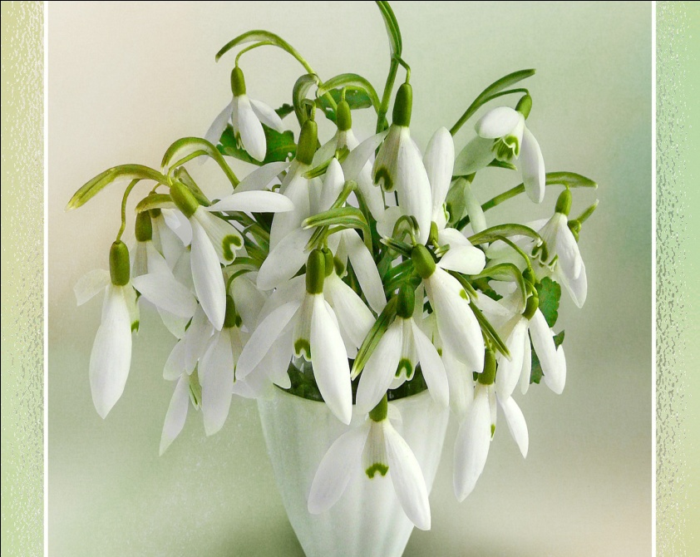
В праздник мы
Подарим-
Бабушке
Подснежники-строгие и добрые как бабуля нежные!

Slide 5
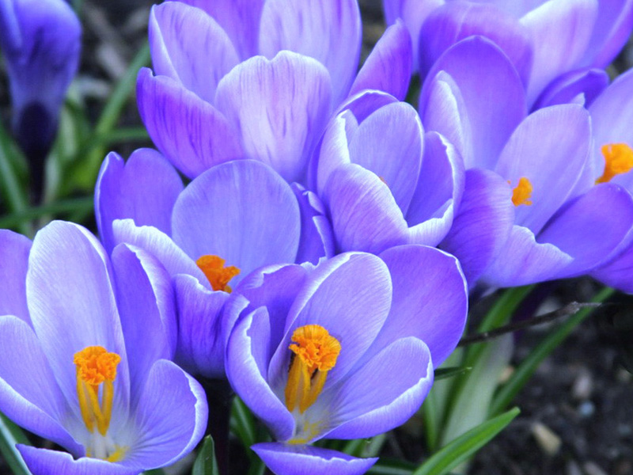
В праздник мы подарим всем девченкам-крокусы
Озорные яркие как в костюмах пупсы!

Slide 6
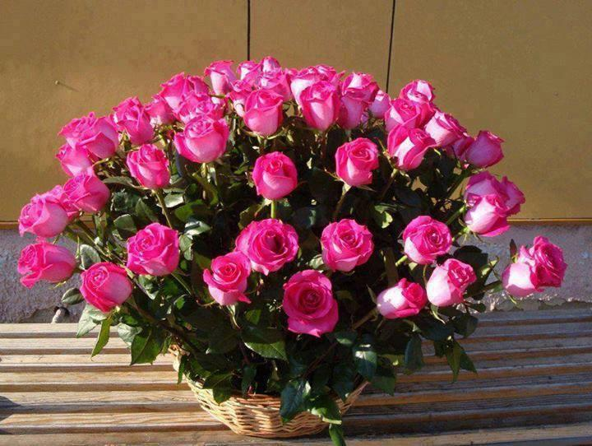
В праздник мы подарим всем т ётенькам цветы.

Slide 7
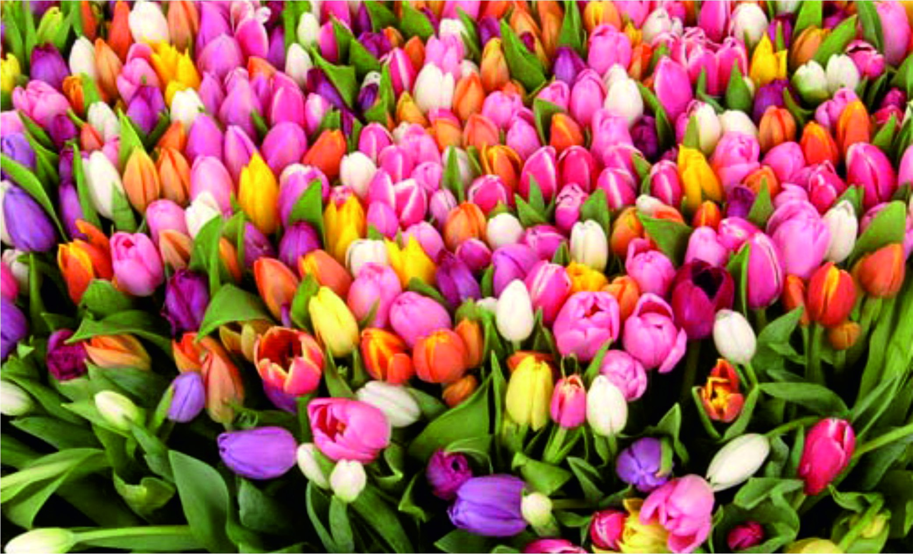
Ведь 8 марта
Праздник
Красоты!

